Slide 1
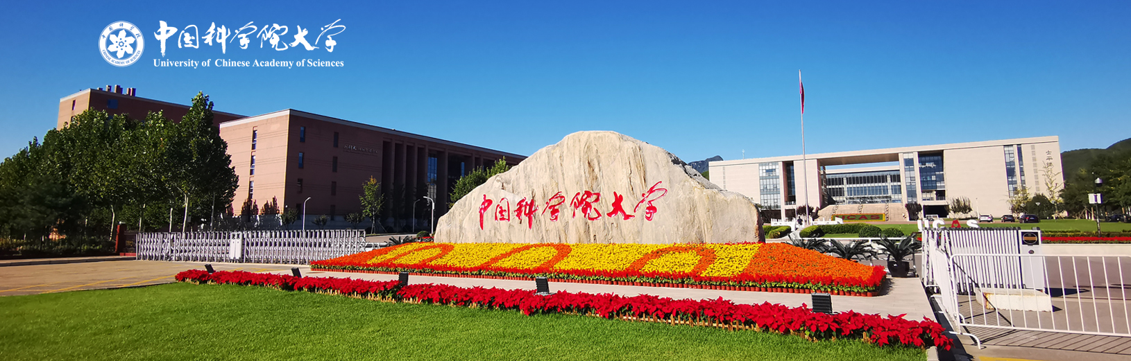
中国科学院大学学生预毕业系统操作指南
导师角色

Slide 2
导师角色毕业申请系统说明
导师审批说明：
导师登录中国科学院大学信息门户http://sep.ucas.ac.cn-就业管理-导师角色-预毕业数据-预毕业批次-2025-学生数据维护-勾选学生申请数据-如果同意该生毕业，点击“导师提交”完成毕业生审核。
如果不同意该生毕业，则不需要点击“导师提交”；经导师审批后的，如果想修改数据或撤销毕业申请，导师可以选择该生数据后点击“退回”完成撤销。

Slide 3
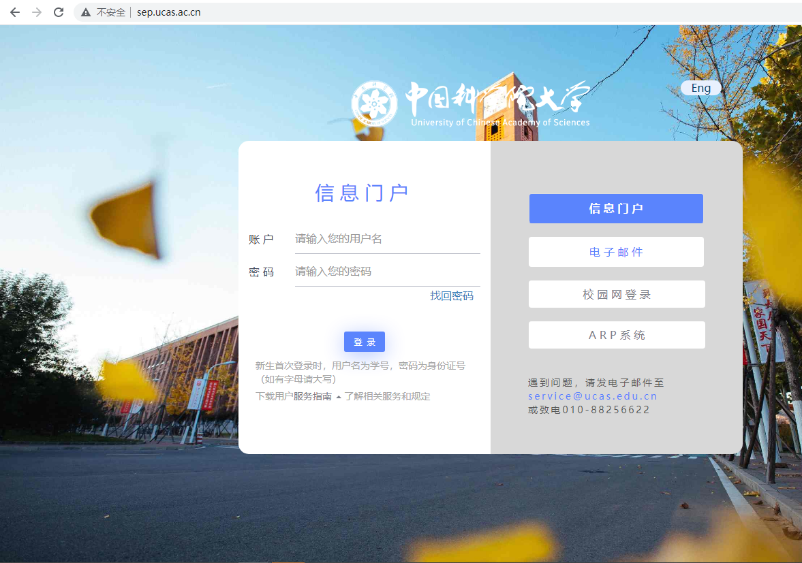
导师登录http://sep.ucas.ac.cn

Slide 4
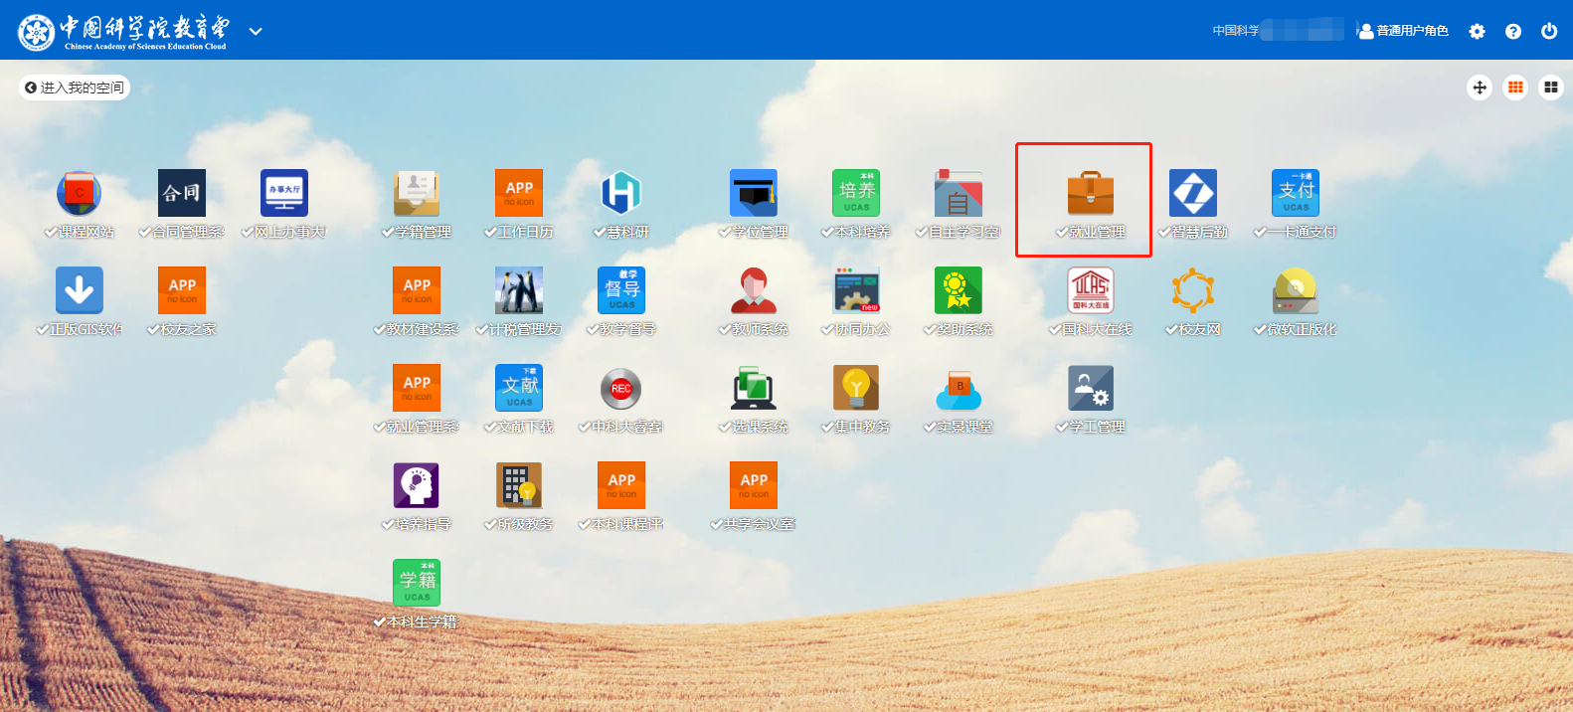
1、选择就业管理图标

Slide 5
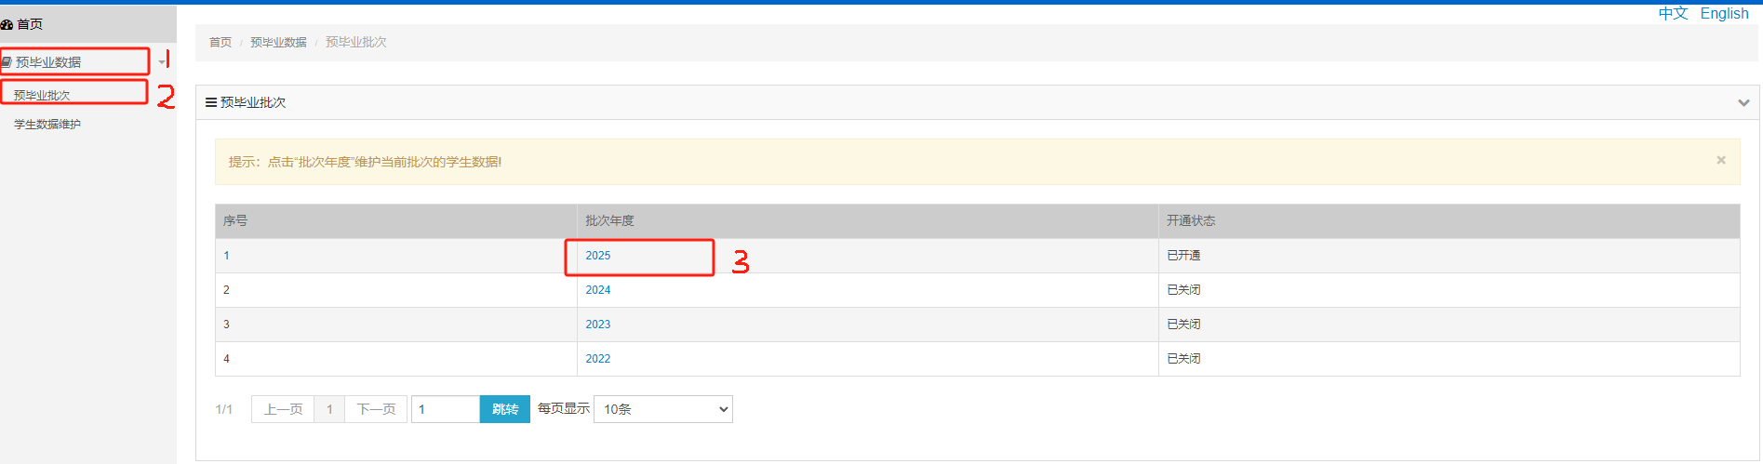
1、点击“预毕业数据”
2、选择预毕业批次
3、选择批次年度“2025”

Slide 6
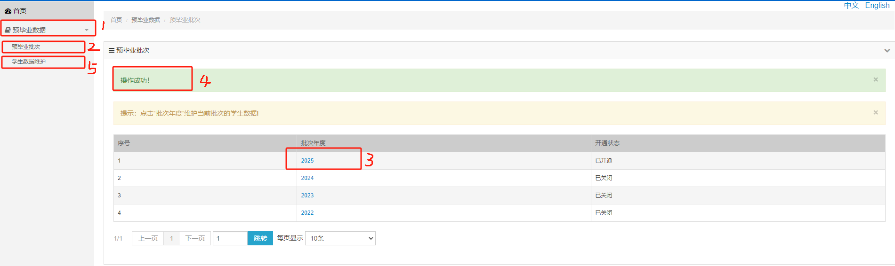
4、弹出“操作成功!”窗口
5、选择“学生数据维护”

Slide 7
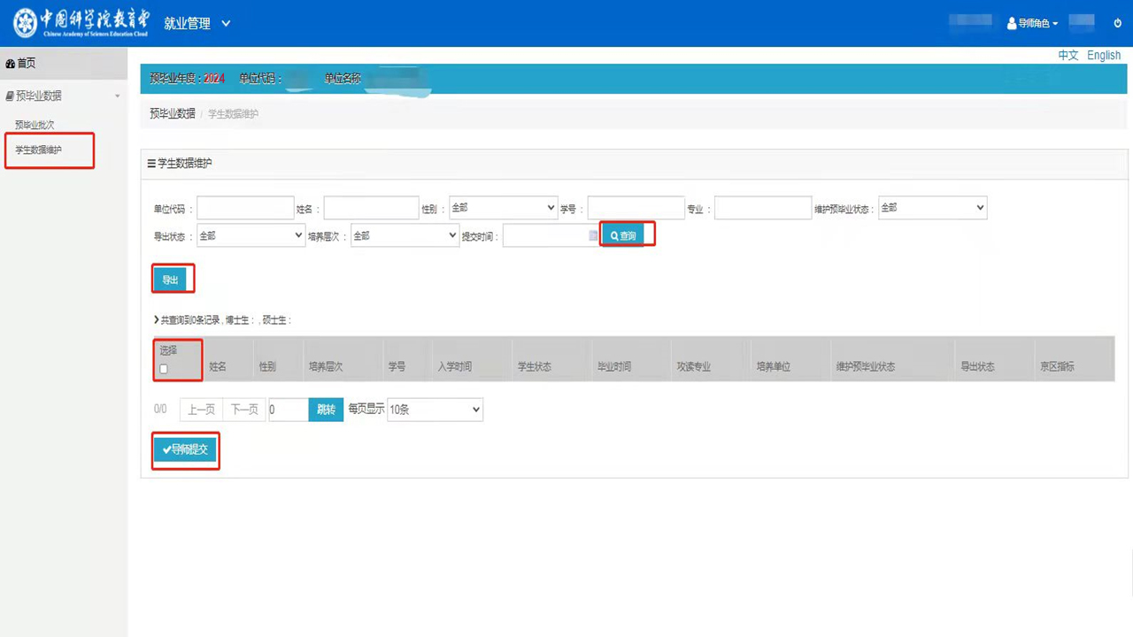
5、选择“学生数据维护”
可以通过单位代码、姓名、性别、学号、专业
维护状态、导出状态、提交时间进行查询。
6、勾选学生提交的毕业申请
7、同意毕业请选择导师提交
如果不同意该生毕业，则不需要点击“导师提交”；经导师审批后的，如果想修改数据或撤销毕业申请，导师可以选择该生数据后点击“退回”完成撤销。

Slide 8
祝您工作顺利！谢谢！
业务支持：国科大毕业生就业指导中心
联系人：常宏武
电话：010-82640462
邮箱：job@ucas.ac.cn
技术支持：国科大网络信息中心
电话：010-88256622
邮箱：service@ucas.ac.cn

